Slide 1
Tetris AI playing in the Nintendo switch
Autor: Joan Dot Sastre
Grado en Ingeniería Informática
Tutores: José María Buades Rubio y Gabriel Moyá Alcover

Slide 2

Introducción

Slide 3
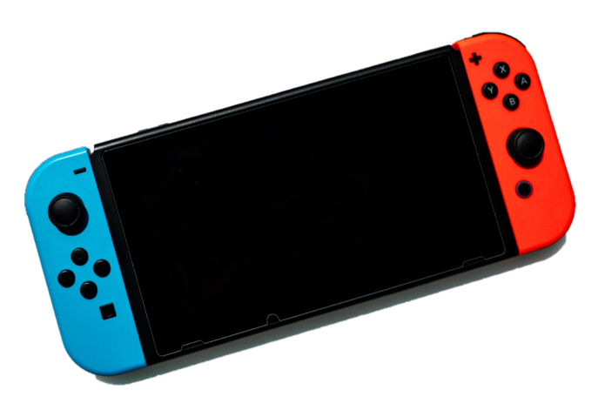

IA y videojuegos

Slide 4

Objetivos y problemas
SRS (Standard Rotation System)
Acceso al puerto de la consola
Posible retardo en la intercomunicación
IA perfecta en entorno
Procesamiento de imágenes satisfactorio
Ejecutor de movimientos infalible

Slide 5
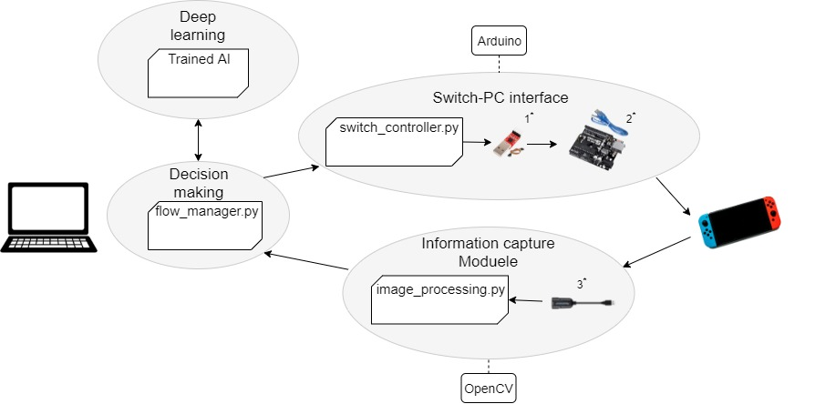
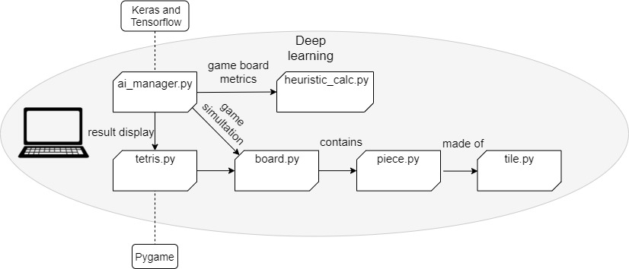
Sistema y componentes
Python
Facilidad de Código.
Librerías.
Opencv
Captura de video en tiempo real.
Detección de teclas.
Pygame
Sencillo.
Proyectos de referencia.
Tensorflow/Keras
Proyectos de referencia.
Proyectos de referencia.
Capas a alto nivel (Keras).

Slide 6
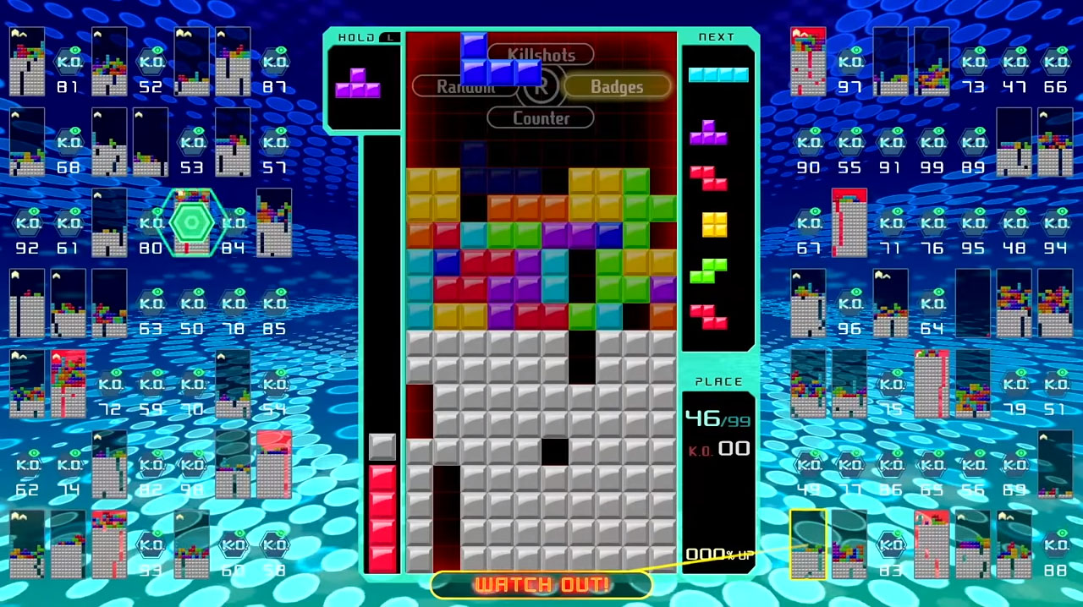
Tetris99 y sistema

Slide 7
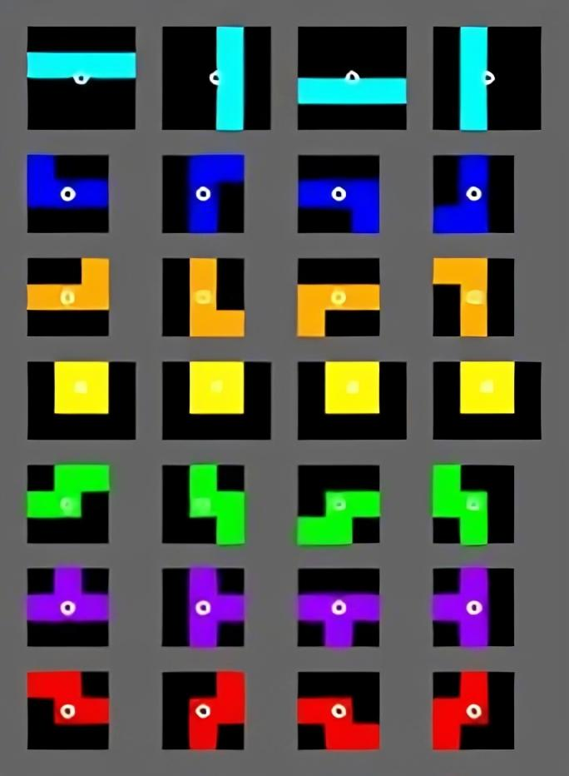
Rotaciones básicas

Slide 8
Formas de puntuar (solo 150 lineas)
Single | 100 × nivel de dificultad
Double | 300 × nivel de dificultad
Triple | 500 × nivel de dificultad
Tetris (Quadruple) | 800 × nivel de dificultad
T-spin single | 800 × nivel de dificultad
T-spin double | 1200 × nivel de dificultad
T-spin triple | 1600 × nivel de dificultad
Combo | 50 × combo × nivel
Soft drop | 1 por celda
Hard drop | 2 por celda

Slide 9
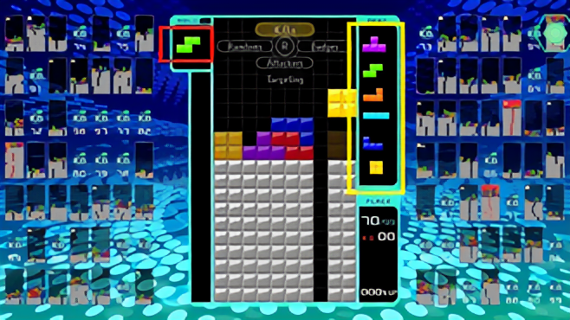
Interfaz Multijugador

Slide 10
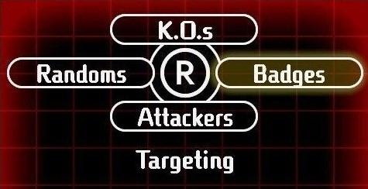
Mandar líneas basura
Single | 0
Double | 1
Triple | 2
Tetris (Quadruple) | 4
COMO ganar (Modo tetris 99)
+
T-spin single | +2
T-spin double | +4
T-spin triple | +6
Full | +4
Combo 1,2 | +1
Combo 3,4 | +2
Combo 5,6 | +3
Combo 7+ | +4
Back-to-Back | +2
2 Target | +1
3 Target | +3
4 Target | +5
5 Target | +7
6+ Target | +9
1 KO | 1.25
6 KO | 1.5
14 KO | 1.75
30 KO | 2
x

Slide 11
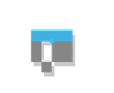



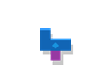



Rotaciones Especiales y Patadas

Slide 12
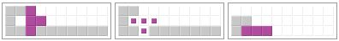
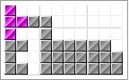
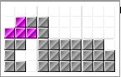
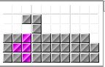
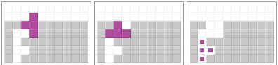
T-spins

Slide 13
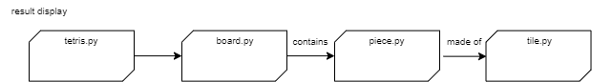
Estructura deL sistema

Slide 14
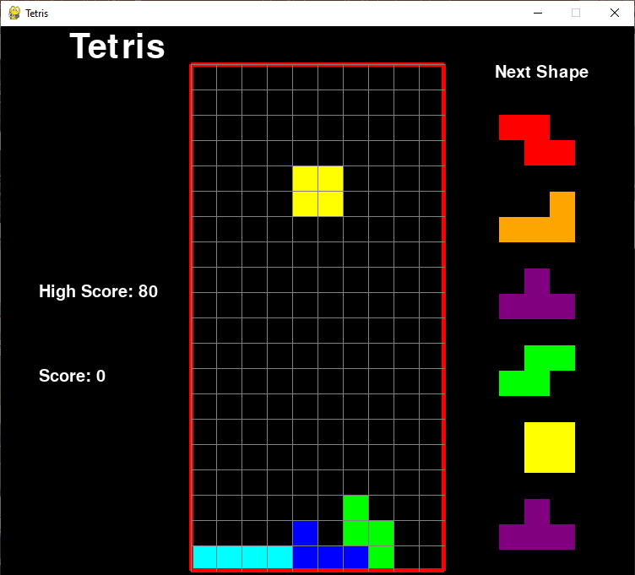
Entorno propio

Slide 15

Switch-PC Interface

Slide 16

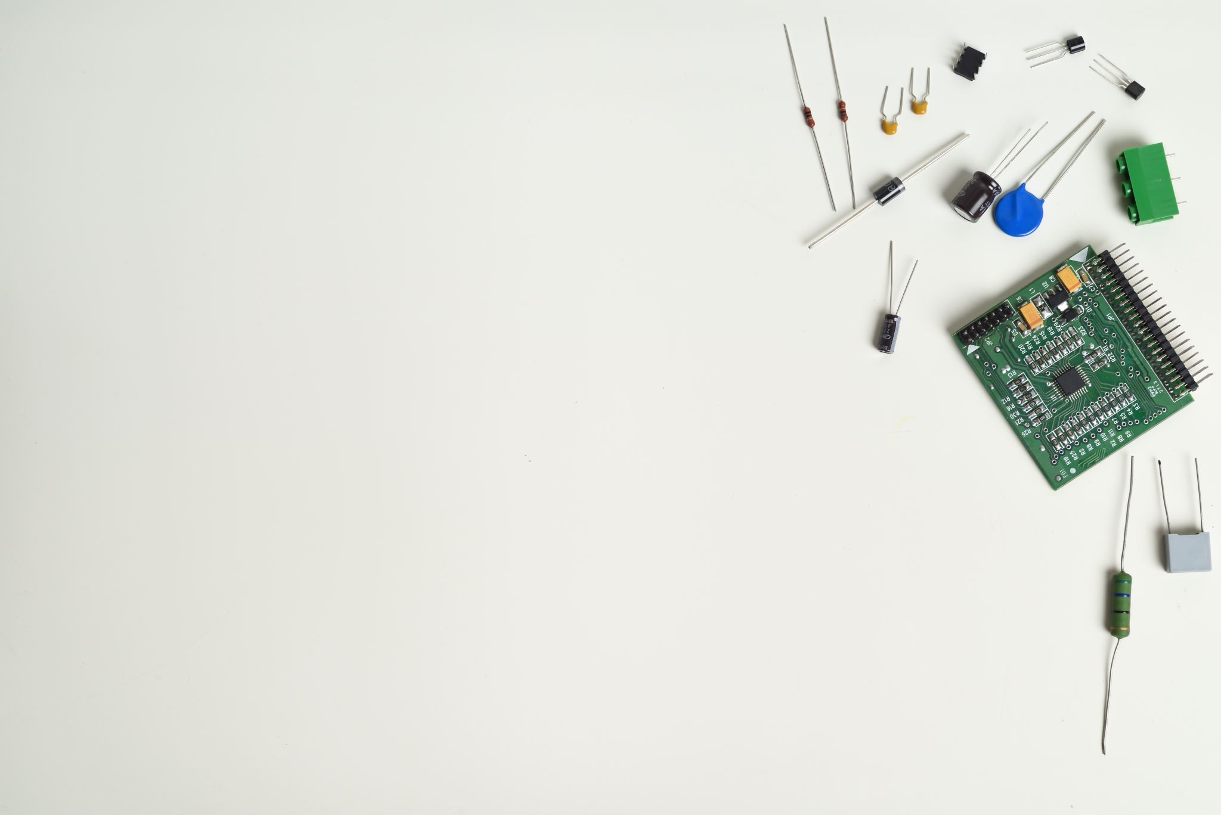
Robot o impostor

Slide 17
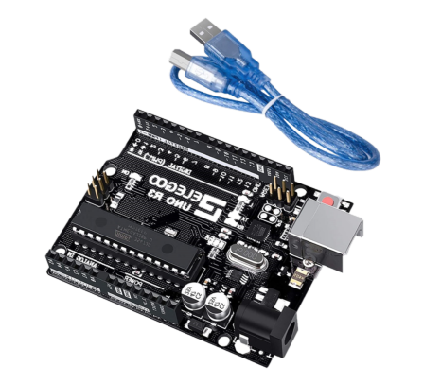
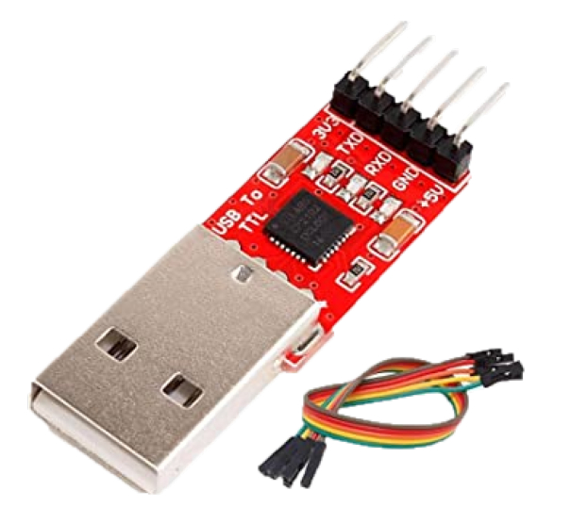
Dispositivos

Slide 18
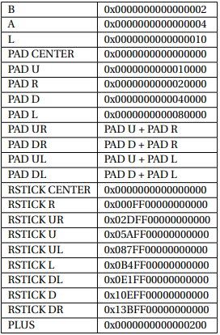
Script Controlador

Slide 19

Captura de información

Slide 20
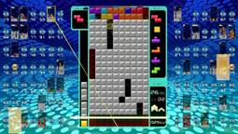
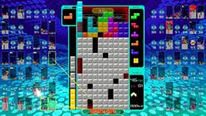
Detección de componentes
Tablero
Fuera del tablero
Hold
Next

Slide 21

Deep Learning

Slide 22

Ideas iniciales
Usar partidas existentes.
Reinforcement learning y algoritmos genéticos.
Métricas (Altura total, número de agujeros, desnivel, lineas limpiadas).
Secuencia de movimientos (rotaciones seguido de desplazamientos).
Mayor tiempo empleado en la recolección de muestras y no entrenamiento.

Slide 23
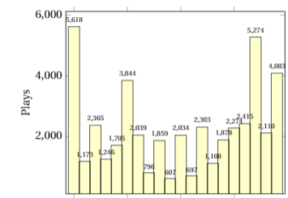
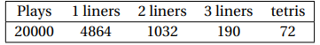
Nuno Faria
Modelo muy simple
Exploración decreciente por iteraciones
Se adapta a lo estudiado.
Requiere testeo con entorno propio.
Resultados pobres

Slide 24
ELTETRIS
• Landing height
• Row transitions
• Column transitions
• Cumulative wells
• Eroded piece cells
• Stored piece type (propia)
Añade nuevas métricas relacionadas con la función de evaluación de Pierre Dellacherie
Sin convergencia.

Slide 25
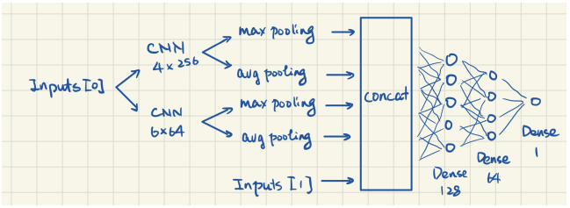
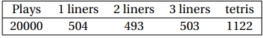
ZEROize318
Sistema mucho mas complejo:
• Capa convolucional
• Altura total
• Profundidad total de pozos
• Almacenamiento posible
• Tipo de pieza almazenada
• Tipo de pieza actual
• Tipo de piezas vinientes
No pierde tras 8 horas de juego continuas.
Tetris continuos

Slide 26
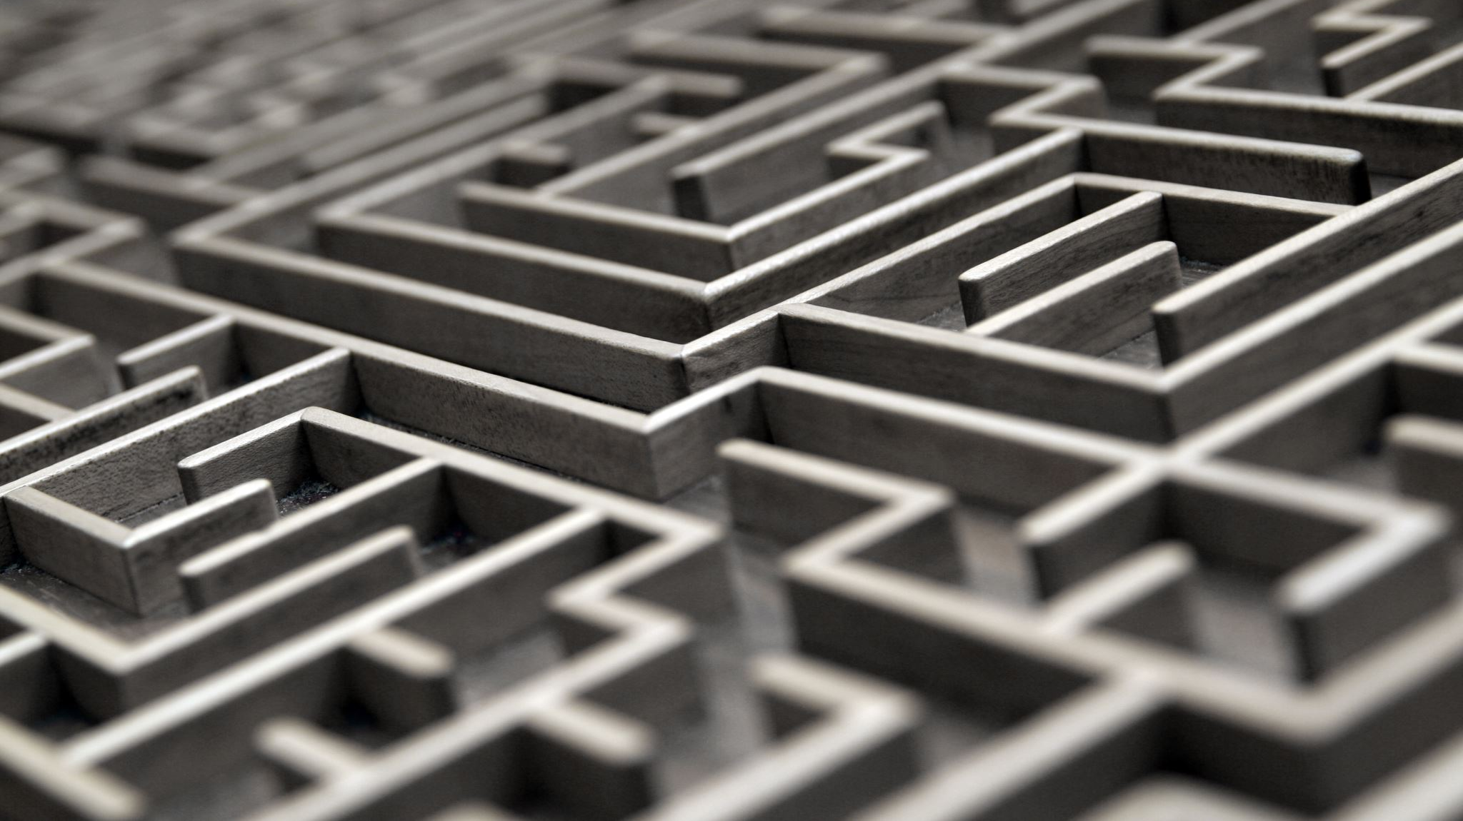
Integración

Slide 27
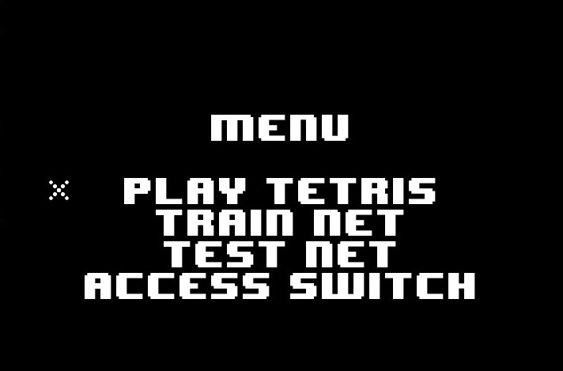
Menú

Slide 28
Control de flujo
Rotación + Espera (0.027s)
…
Desplazamiento + Espera (0.027s)
…
Hard drop
Nuevo estado de juego
Pedir output a la red neuronal
Ejecución de movimientos
Encolar output
Comparar estado antiguo y nuevo
Futuro estado esperado
o
Imagen detectada

Slide 29

Resultados

Slide 30
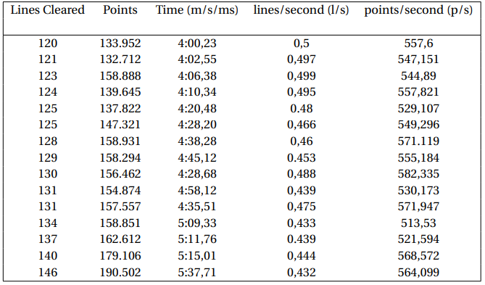
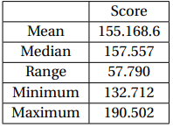
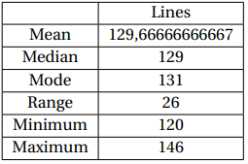
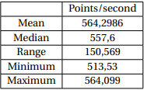
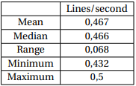
Modo 150 lineas
Resultados estables comprendidos entre 120 y 146 líneas.
Pequeña perdida de eficiencia al limpiar líneas en altos niveles.
Sin perdida aparente de eficiencia en puntuación (posiblemente ya que se dan mas puntos por línea en estos)

Slide 31
Testeo de Mejoras fallidas
Single clears: intento de mejora de supervivencia en altos niveles.
Invertir rotación de L a R: arreglar sesgo de aparición de piezas.
Reducir detecciones falsas: jugar con predicciones parcialmente. Si hay discrepancias jugar con la imagen, sino jugar con predicción.
Combinar inputs: rotar y desplazar a la vez.

Slide 32
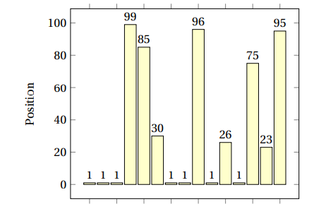
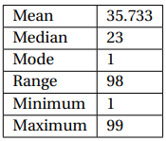
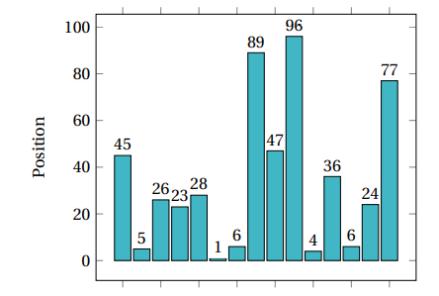
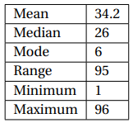
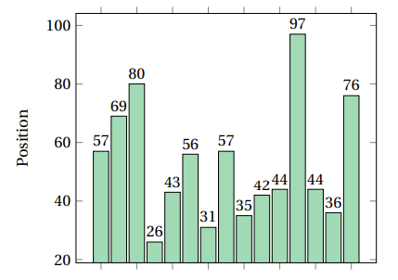
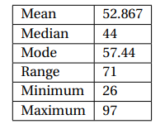
Fácil
Modo 99 Jugadores
Media
Gran variabilidad debido a muchos efectos visuales y estrategia de jugadores adversos.
Difícil

Slide 33

Conclusiones

Slide 34
Generales
Agente nunca pierde en su entorno.
Jugada más usada el tetris (4 líneas).

Slide 35
Modo 150 lineas
Modo 99 jugadores
Efectos visuales entorpecen el sistema notablemente.
Velocidad de caída demasiado rápida como para ser superar.
Gran dificultad de mejora (mayor velocidad o sistema distinto).
Alta capacidad de jugar rápido con movimientos simples.

Slide 36

Trabajo futuro

Slide 37
Rutas de mejora
Mejorar sistema de movimientos
Mejorar sistema arduino para recibir secuencias.
Reducir efectos de ruído en imagenes
Actualizar solo cuando toda la información está disponible (hecho).
Mejorar agente
Añadir combos y t-spin (dependiente de sistema de movimientos).
Usar robot (en pruebas).
Complementar visión y movimientos

Slide 38

Demo

Slide 39
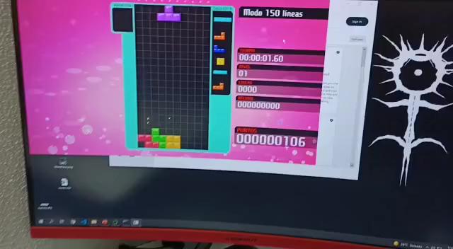
Ia jugando a tetris99

Slide 40
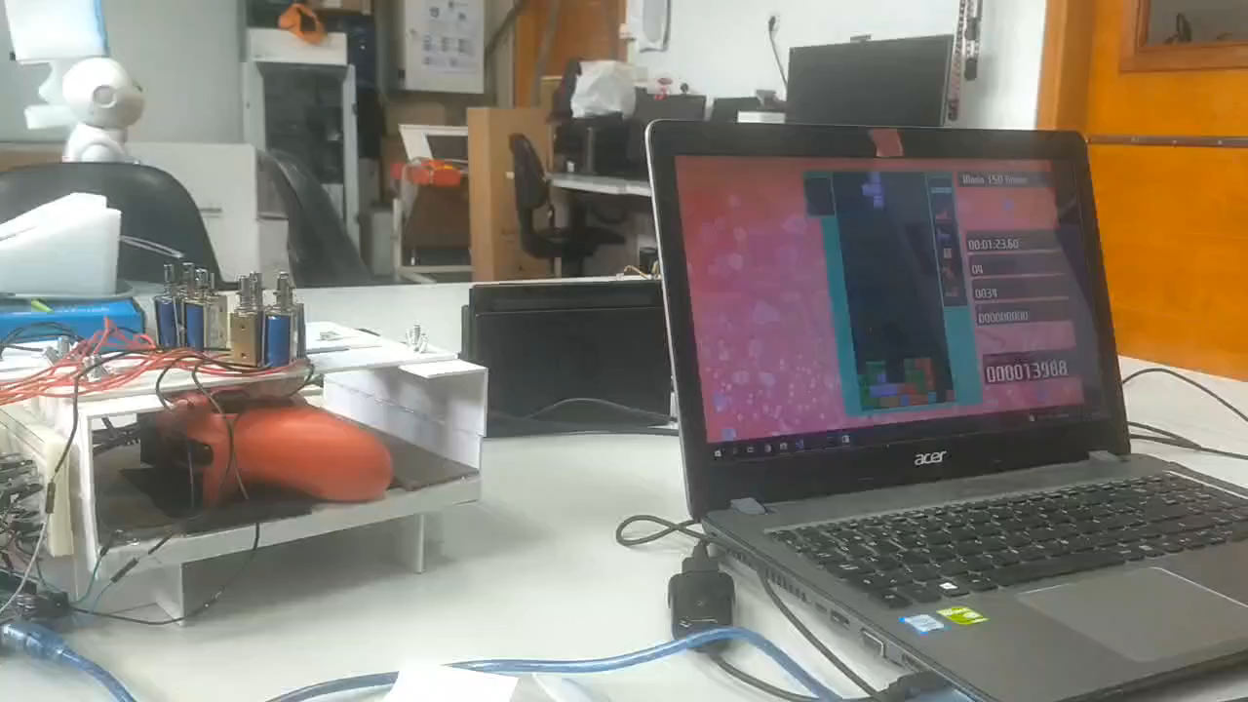
Ia y robot

Slide 41

Muchas gracias

